Slide 1
ЯЗЫК ПРОГРАММИРОВАНИЯ PYTHON
12 сентября 2020 года

Slide 2

История языка
Первая версия – 0.9.0, выпущена в 1991 году Гвидо ван Россумом.
1.x
1994
2.x
2000
3.x
2008

Slide 3
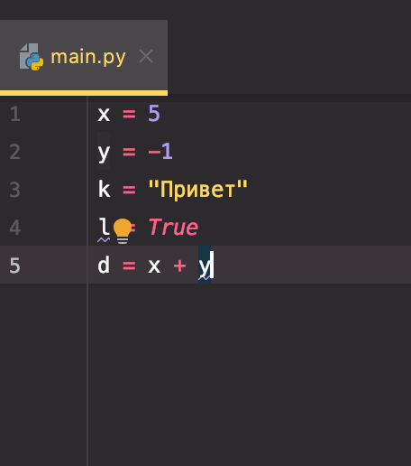
ПРОГРАММА и Переменные
Программа – текстовый файл с расширением .py
Нет строгих требований к построению программы
(например, нет обязательной функции main(), как в C++)

Slide 4
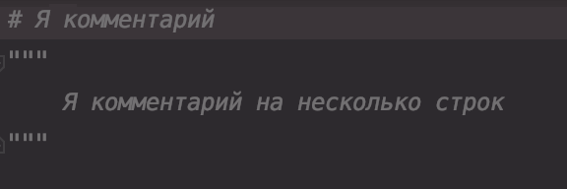
КОММЕНТАРИИ В КОДЕ
Однострочные комментарии начинаются со знака #, комментарий действует до конца текущей строки
Многострочные комментарии отделяются тремя кавычками в начале и в конце комментария.

Slide 5
ТИПЫ ДАННЫХ
Типизация – динамическая, не нужно специально указывать тип переменной в программе
int() – целое число, размер не ограничен
float() – рациональное число, число с плавающей точкой
bool() – логическое (булево в честь английского математика Буля) значение, два значения – True (истина) или False (ложь)
str() – строка
list() – список, массив, тип данных в массиве не ограничен
dict() – словарь
range() – диапазон
None – ничего, пустота

Slide 6
ВВОД и вывод информации
input([приглашение]) – ввод информации (запишется как строка)
print(объекты[, sep=“разделитель ( )”, end=“завершающий символ (\n)”)
Специальные символы
\n – перевод строки
\t – табуляция
\r – возврат каретки (печатать поверх)

Slide 7
Преобразование типов
int(input()) – преобразовать ввод в целое число
str(5) – «5»
bool(1) – True
bool(0) – False

Slide 8
АРИФМЕТИЧЕСКИЕ ОПЕРАЦИИ
+, -, * - аналогичны тем, что используются в математике
/ - деление, результат – float, пример: 4 / 2 = 2.0, 5 / 2 = 2.5
// - целочисленное деление, результат – int, пример: 5 // 2 = 2
% - взятие остатка от деления, пример: 5 % 4 = 1
Остаток берется по правилам математики, по формуле: x = a*k + r, где x – делимое, k – делитель, r – остаток, a – частное, 0 <= r < k.
** - возведение в степень, пример: 5 ** 2 = 25
Полная форма:
a = a + b
Сокращенная форма:
a += b

Slide 9
МНОЖЕСТВЕННОЕ ПРИСВАИВАНИЕ
a, b = 4, 5
a, b = b, a
a = 4
b = 5
t = a
a = b
b = t
# Используем t, чтобы не потерять значение a
Код слева и код справа дают один и тот же результат

Slide 10
СРАВНЕНИЯ
<, >, <=, >= - как в математике
== - равенство
!= - неравенство
1 <= x <= 5 – двойное сравнение (сцепленное сравнение)

Slide 11
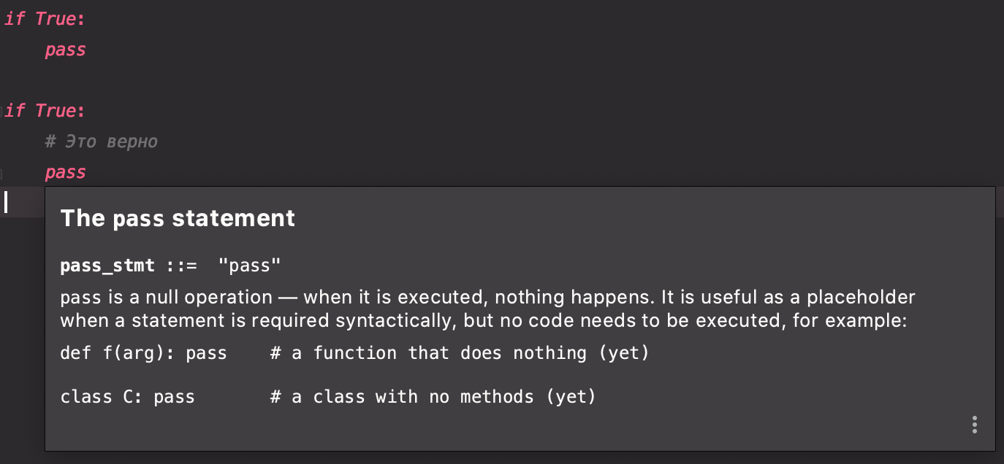
УСЛОВНЫЙ ОПЕРАТОР
if (условие):
(действия)
[elif (другое условие):
(другие действия)
else:
(действия на случай, если ни одно из условий не сработало)]

Slide 12
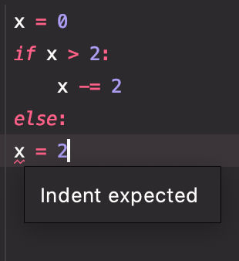
Табуляция
Важно соблюдать уровень табуляции.
При использовании условного оператора действия записываются на 1 уровень глубже.

Slide 13
Тернарный оператор
значение_если_истина if условие else значение_если_ложь
tax_percent = 4 if x < 1000000 else 8

Slide 14
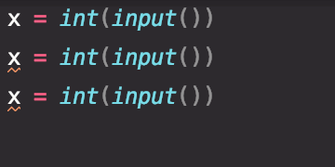
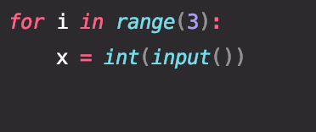
ЦИКЛЫ
Циклы позволяют выполнить один и тот же фрагмент кода несколько раз.
Циклы улучшают восприятие кода.
Без цикла | С циклом

Slide 15
ЦИКЛ for
for переменная_цикла in последовательность:
(действия)
Последовательность – список, диапазон, строка, словарь (перебираются ключи), …
Диапазон range([начало = 0,] конец[, шаг = 1]) – это последовательность чисел, начинается с числа, переданного как начало, заканчивается тогда, когда очередной член последовательности больше или равен концу (не включает конец).
Пример: range(10): 0, 1, 2, 3, 4, 5, 6, 7, 8, 9

Slide 16
Решение задач

Slide 17
ССЫЛКИ
https://pythonworld.ru/osnovy/python2-vs-python3-razlichiya-sintaksisa.html
https://devpractice.ru/python-lesson-3-data-model/
https://python-scripts.com/range

